Slide 1
UỶ BAN NHÂN DÂN PHƯỜNG PHÚC LỢI
TRƯỜNG MẦM NON TUỔI HOA
GIÁO ÁN
Lĩnh vực: Phát Triển Nhận Thức
Đề tài: Dạy trẻ ghép đôi
Đối tượng: Trẻ 3 – 4 tuổi
Notes:
2. Chuẩn bị:
- Mỗi trẻ 2 cái bát, 2 cái thìa, 1 bảng con, thẻ số 1,2.
- Đồ dùng trong lớp có số lượng 2.
- Nhạc.
- Một con xúc xắc to, 2 ngôi nhà.
- Thảm ngồi cho trẻ.

Slide 2


Hoạt động 1:
Ôn xếp tương ứng 1-1

Slide 3

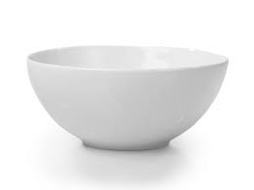

Slide 4
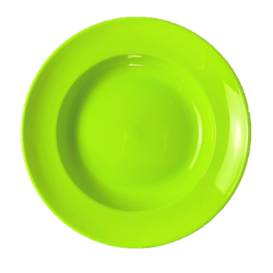


Slide 5
Hoạt động 2: Ghép đôi

Slide 6


Ô cửa kỳ diệu
1

Slide 7

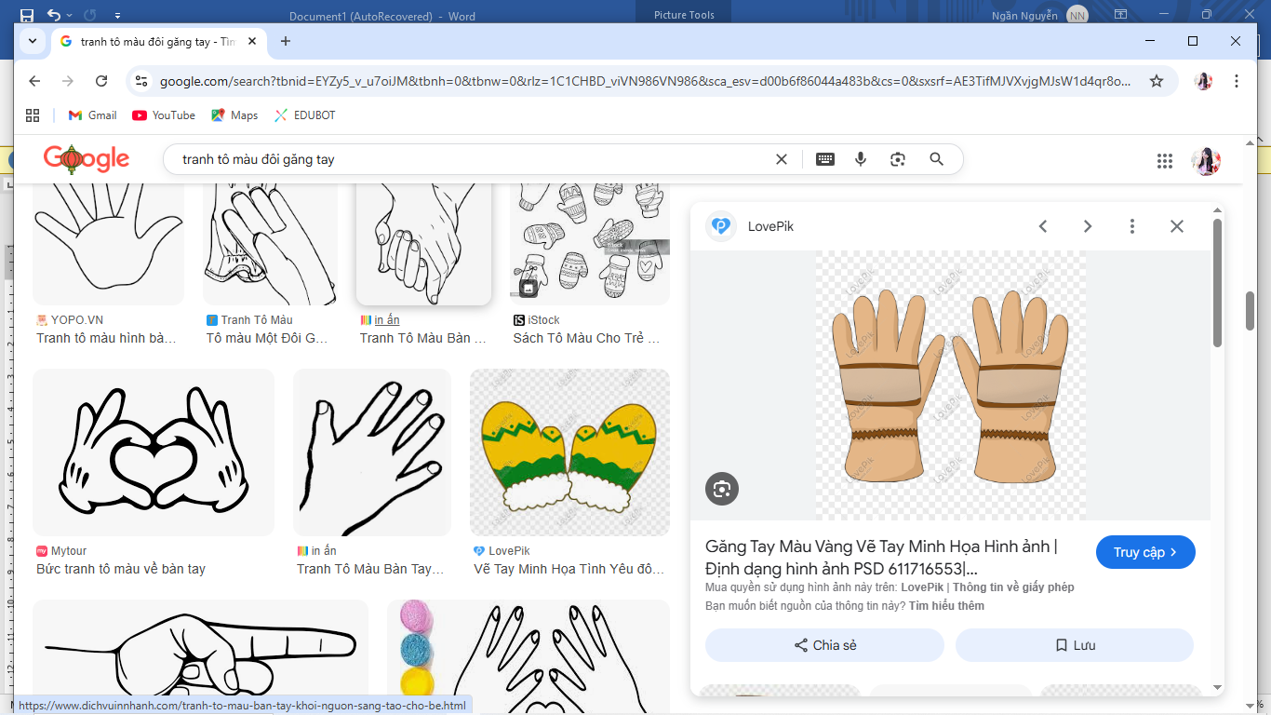


Có bao nhiêu cái bao tay? Bao tay có màu gì?

Slide 8

ô cửa kỳ diệu
2

Slide 9
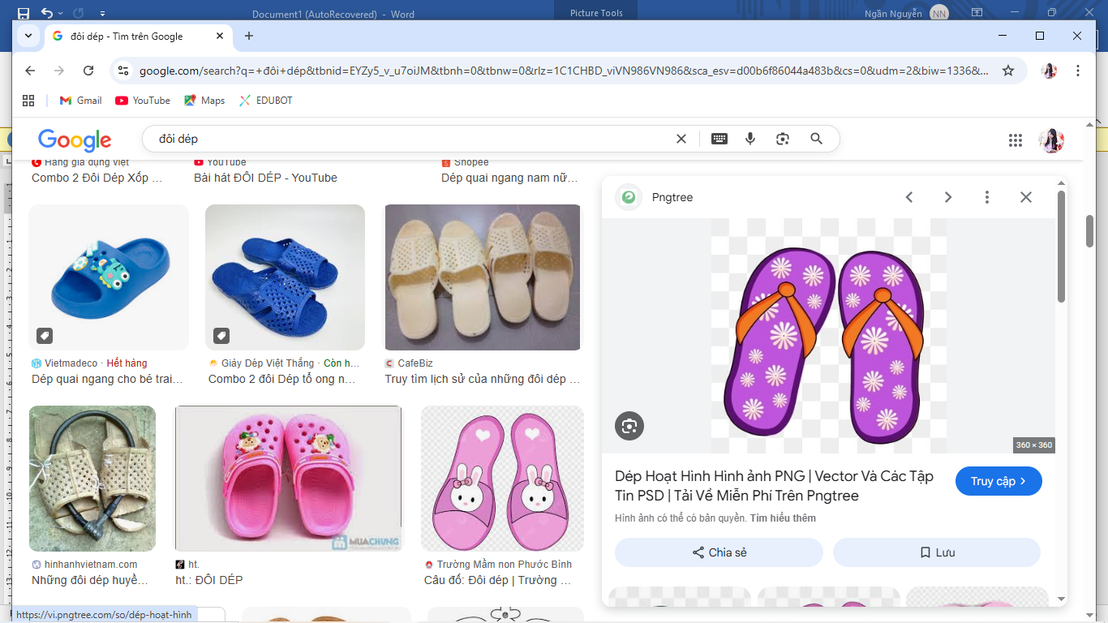

Có tất cả bao nhiêu cái dép? Chúng có màu gì?

Slide 10
Có tất cả bao nhiêu cái dép? Chúng có màu gì?

Slide 11
ô cửa kỳ diệu
3

Slide 12
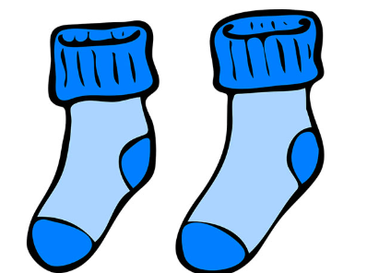
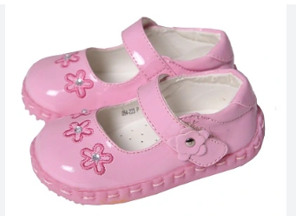



Slide 13
Hoạt động : Luyện tập
TC : Tìm bạn thân

Slide 14






Tạm biệt
Chúc các bé chăm ngoan học giỏi !

